Slide 1
信息安全数学基础
Mathematic Foundation of Information Security
郑州大学软件学院 薛均晓
xuejx@zzu.edu.cn

Slide 2
第 5 章
群

Slide 3
Review
Ø 循 环 群

Slide 4
Review
代数系统：S是非空集合，f1， f2， f3...是这个集合上的运算，如果关于任意一个集合上的元素，经过这些运算后的结果还是在这个集合当中（封闭性），那么称<S， f1， f2...， fn>为一个代数系统。 例如 <R， +， -， ×， ÷>

Slide 5
Review
零元：给定代数系统<S， ●>，如果存在某个元素a在S中且其他任意属于S的元素x与a（且a与x）进行●运算等于a，则a为●的零元。 例如<R， ×>，任何实数与0相乘都为0，所以0为×的零元。
单位元：给定代数系统<S， ●>，如果存在某个元素e在S中且其他任意属于S的元素x与e（且e与x）进行●运算等于x本身，则e为●的单位元。 例如<R， *>，任何实数与1相乘都为它本身，所以1为×的单位元。
逆元：给定代数系统<S， ●>，如果存在某个元素x在S中，且另一个元素y也在S中，满足x与y（且y与x）进行●运算等于●在S中的单位元e，则x与y互为逆元。 例如<R， *>， x(x不为0)与1/x便是互为逆元。

Slide 6
Review
群：代数系统要成为群需要满足下面几个条件：
  1.代数系统中只有一个二元运算。
  2.该运算要满足结合律。
  3.该运算要有单位元。
  4.集合每个元素都有逆元且逆元在集合中。
例如<C， +>， <R， +>， <Q， +>为群， 而<R， *>不再为群， 因为0没有逆元。

Slide 7
Review
子群：给定群<G， ●>，若H是S的非空子集， 且H关于G中的运算构成群<H， ●>， 则称<H， ●>是<G， ●>的子群。 例如<Z， +>便是<R， +>的子群。
循环群：设 <G， ●> 是一个群，若存在 g∈G，使得 ∀a∈G，∃ i∈Z，有 a=g^{i}，则称 <G， ●>是一个循环群， g是<G， ●>的生成元。可称<G， ●>是由 g 生成的。

Slide 8
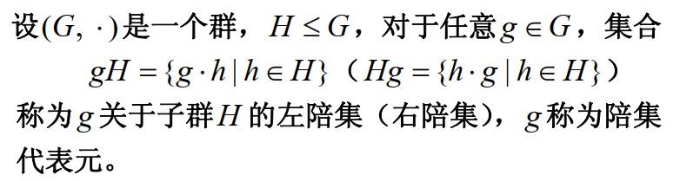
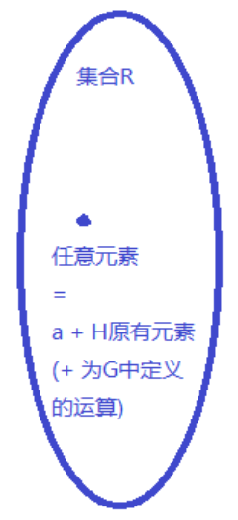
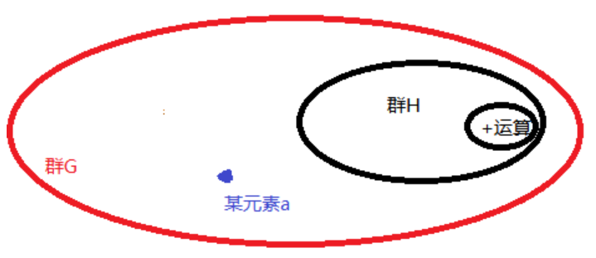
5.3 陪集和Lagrange定理
定义 5.3.1（陪集）
陪集出现的初始条件
陪集

Slide 9
5.3 陪集和Lagrange定理
说明：
  当a ∈ H 时， aH = Ha = H ；
  当群G是一个 Abel 群时， gH = Hg，即 g 关于子群 H 的左陪集和右陪集相同，此时统称为 g 关于子群 H 的陪集（ Coset）。

Slide 10
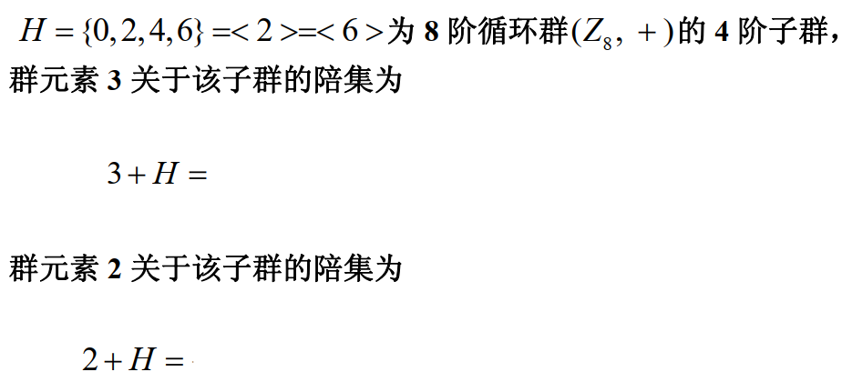

5.3 陪集和Lagrange定理
例 1

Slide 11
5.3 陪集和Lagrange定理
例 2 求出<N₆，+₆>关于子群<{0，3}，+₆>的所有左陪集，右陪集。

Slide 12
5.3 陪集和Lagrange定理
例 2 求出<N₆，+₆>关于子群<{0，3}，+₆>的所有左陪集，右陪集。
解：令H={0，3}，则左陪集: 右陪集:
0H={0，3}=3H H0={0，3}=H3
1H={1，4}=4H H1={1，4}=H4
2H={2，5}=5H H2={2，5}=H5
从中可以看出：{0H，1H，2H}是G的一个划分。

Slide 13
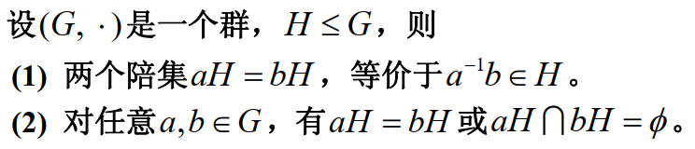
5.3 陪集和Lagrange定理
定理 5.3.1

Slide 14
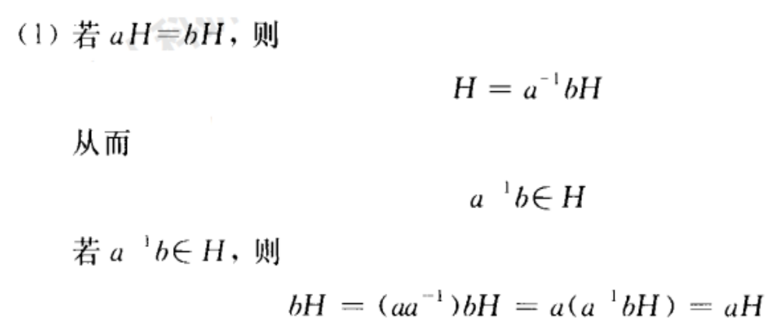
5.3 陪集和Lagrange定理
定理 5.3.1
证明：

Slide 15
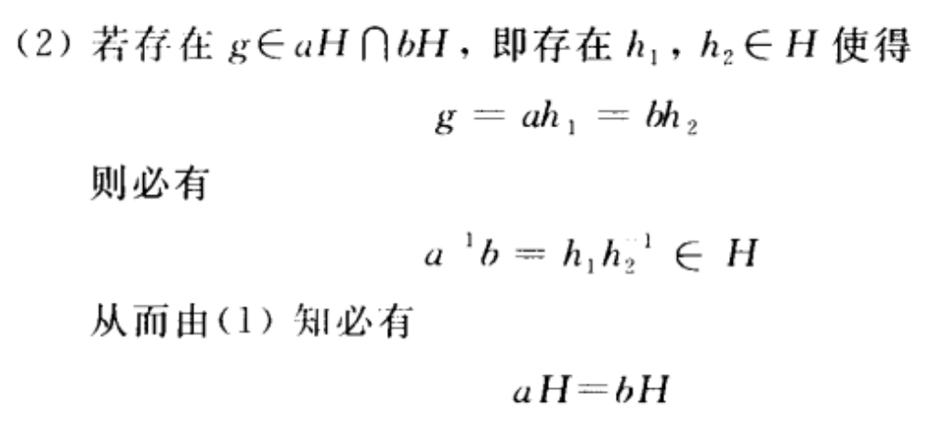
5.3 陪集和Lagrange定理
定理 5.3.1
证明：

Slide 16
5.3 陪集和Lagrange定理
说明：
  由定理5.3.1，一个群元素 g 只能属于一个陪集。因此，陪集集合是群的一个划分（分类），每个群元素都属于一个类并且只属于一个类。

Slide 17
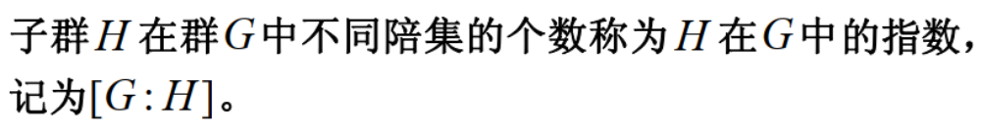
5.3 陪集和Lagrange定理
定义 5.3.2

Slide 18
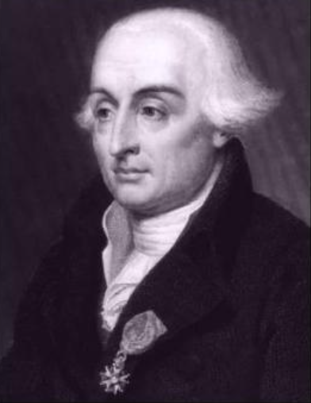
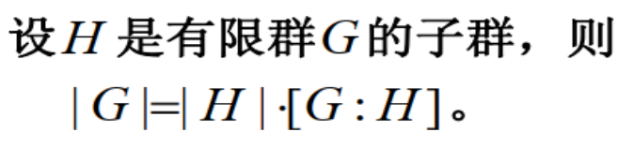
5.3 陪集和Lagrange定理
定理 5.3.2 （Lagrange 定理）
约瑟夫·拉格朗日（Joseph-Louis Lagrange，1736~1813），法国著名数学家、物理学家。拉格朗日在数学、力学和天文学三个学科中都有重大历史性贡献，但他主要是数学家，研究力学和天文学的目的是表明数学分析的威力。全部著作、论文、学术报告记录、学术通讯超过500篇。

Slide 19
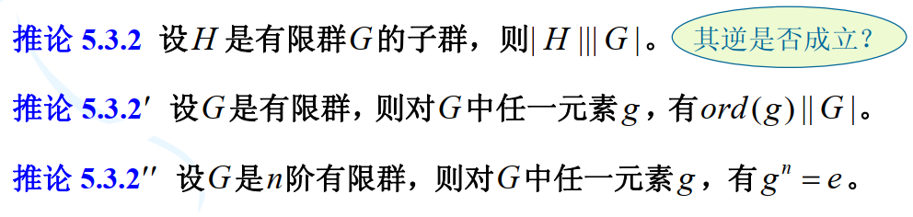
5.3 陪集和Lagrange定理
推论 （Lagrange 定理）

Slide 20
5.3 陪集和Lagrange定理
注意：
  推论 5.3.2 仅说明有限群 G 的任一子群的阶是这个群的阶的因子，但并非对 |G| 的每一个因子 d，都存在一个 d 阶子群，这点与循环群不同。

Slide 21
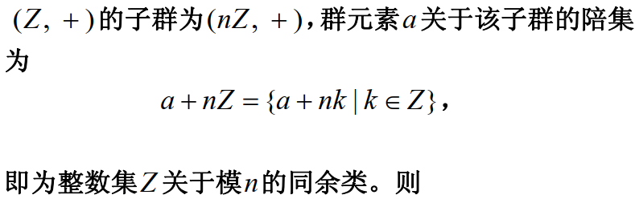

5.3 陪集和Lagrange定理
例 2

Slide 22
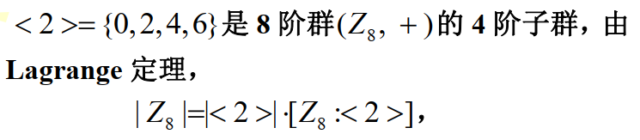
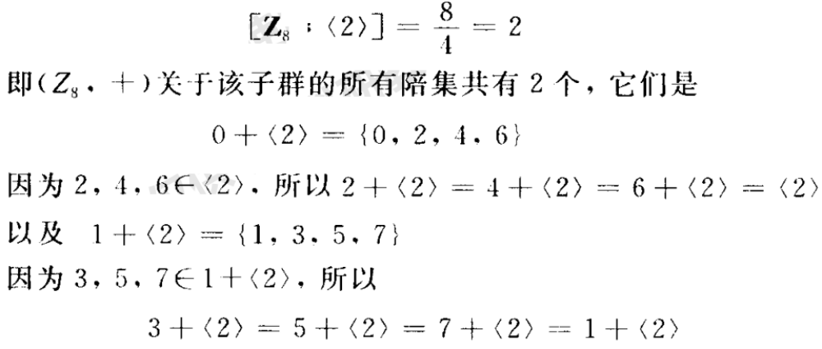
5.3 陪集和Lagrange定理
例 3

Slide 23
5.3 陪集和Lagrange定理
定理 5.3.3 素数阶群均为循环群，且该群中任意非单位元均为生成元。

Slide 24
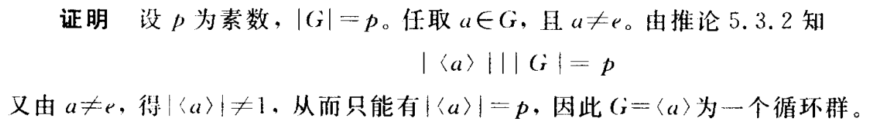
5.3 陪集和Lagrange定理
定理 5.3.3 素数阶群均为循环群，且该群中任意非单位元均为生成元。

Slide 25
练习题
试证奇数阶群所有元素之积等于么元。

Slide 26
练习题
试证奇数阶群所有元素之积等于么元。
证:设<G,*>是一个群,e为么元,则
在G中不存在这样的元素a：a ≠e，a=a⁻¹
反之： ∵若a=a⁻¹ 则a²=e
∴<{a,e},*>是<G,*>的子群
∵|{a,e}|=2
∴由拉格朗日定理:2整除|G|，矛盾
∴G={e,a₁,a₁⁻¹,a₂,a₂⁻¹,…,a_{n},a_{n}⁻¹}，其中a_{i}≠a_{i}⁻¹
∴e*a*a₁⁻¹*…*a_{n}*a_{n}⁻¹=e

Slide 27
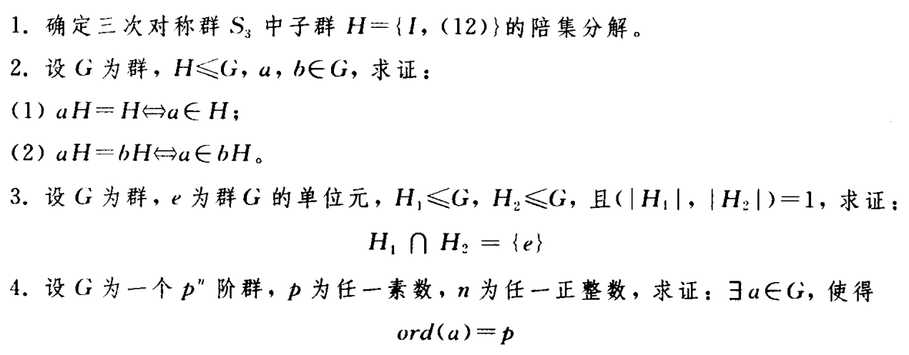
作业

Slide 28

Thanks for your attention!
Q&A

